Slide 1



Тайны образа сирени в художественной литературе, искусстве и кинематографии.

Slide 2

Цель моей исследовательской работы: сопоставление образа сирени в легендах, приметах, гаданиях и в произведениях художественной литературы, искусства и кинематографии.
Задачи исследовательской работы:
Выяснить этимологию слова сирень;
Познакомиться с легендами, приметами, гаданиями и традициями, связанными с этим кустарником;
Выявить символику образа сирени в стихотворениях русских поэтов, писателей;
Исследовать общее и различное в образе сирени.

Slide 3
Объект исследования: гадания, приметы, легенды о сирени разных народов мира, стихотворения русских поэтов 19-20 веков: Б.Пастернака, А.А.Фета, А.Блока, К.Романова, А. Ахматовой, Н. Золотницкого, содержащие образ этого кустарника.
Предмет исследования: художественное своеобразие образа сирени в фольклоре и русской литературе.

Slide 4
Гипотеза:
образ сирени достаточно популярен в фольклорных произведениях и определяется его видом, природными свойствами, фантазией людей, в художественных произведениях о сирени используются фольклорные традиции и субъективное восприятие поэтов.

Slide 5

История происхождения слова «сирень».

Slide 6
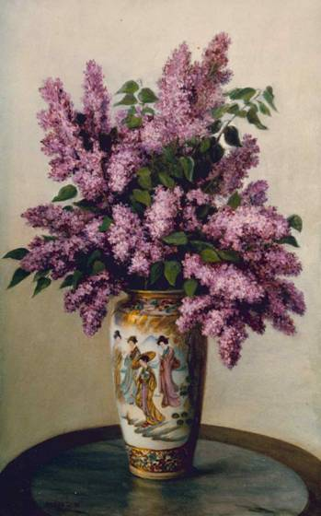
Слово «сиринкс» на греческом языке означает тростниковая трубка, свирель. Это указывает на трубчатость цветка растения.
В каждый гвоздик душистой сирени,
Распевая, вползает пчела.
Афанасий Фет
Наталья Яровая
«Сирень в китайской вазе», 1999

Slide 7
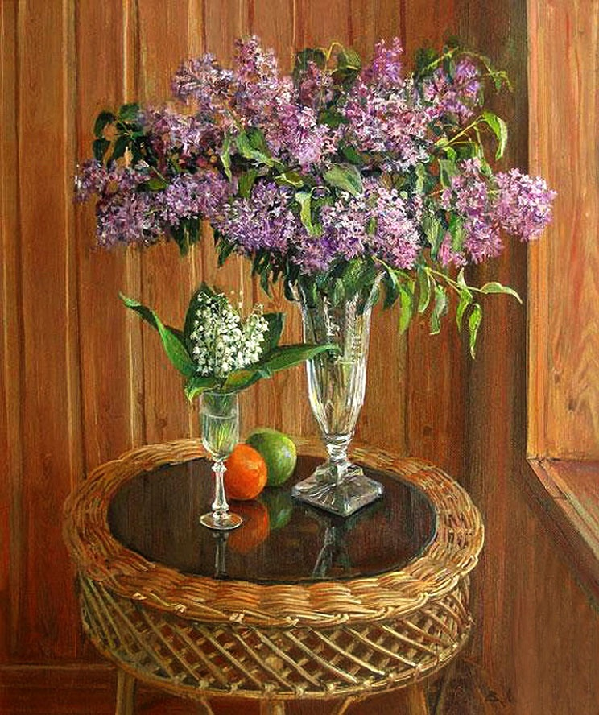
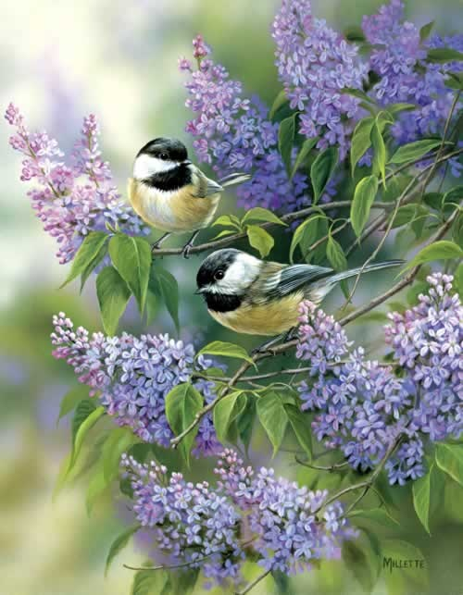
Образ сирени в легендах, приметах, обрядах и гаданиях.

Slide 8
Происхождение названия сирень связано с древнегреческой легендой, рассказанной в «Метаморфозах» Овидия: Пан, влюбленный в нимфу Сирингу, безуспешно преследовал ее, пытаясь объясниться. Боязливая нимфа, добежав до реки, просила ее о помощи и была превращена в тростник, из которого безутешный Пан сделал себе свирель. Но так как свирели затем стали делать из мягкой древесины сирени, то этот куст и оказался соотнесенным с именем Сиринги, чье сердце так и не было разбужено для любви.

Slide 9
На Руси был прежде такой обычай: когда сирень расцветала, девушки разыскивали в кустах свое сиреневое счастье - цветки в пять или шесть лепестков - и, положив в рот, проглатывали.

Slide 10
На Востоке, откуда, как мы знаем, и происходит, сирень, она служит эмблемой грустного расставания, и потому влюбленный вручает ее обыкновенно возлюбленной только тогда, когда они расходятся или расстаются навсегда». Это восприятие сирени передалось и европейской, и русской культуре.
(Н. Золотницкий «Цветы в легендах и преданиях»)

Slide 11
Образ сирени в фольклорных произведениях и художественной литературе
Различное
Общее
В легендах сирень - эмблема грустного расставания, а в стихотворениях - средство для выражения любви к своей родной природе.
В приметах сирень с тремя лепестками –к горю, а в стихотворениях – символ счастья, нежности и радости.
В обрядах и в стихотворениях поэты представляют сирень счастьем.
В приметах и в стихотворениях она служит воспоминанием о весне.

Slide 12
Опрос.

Slide 13
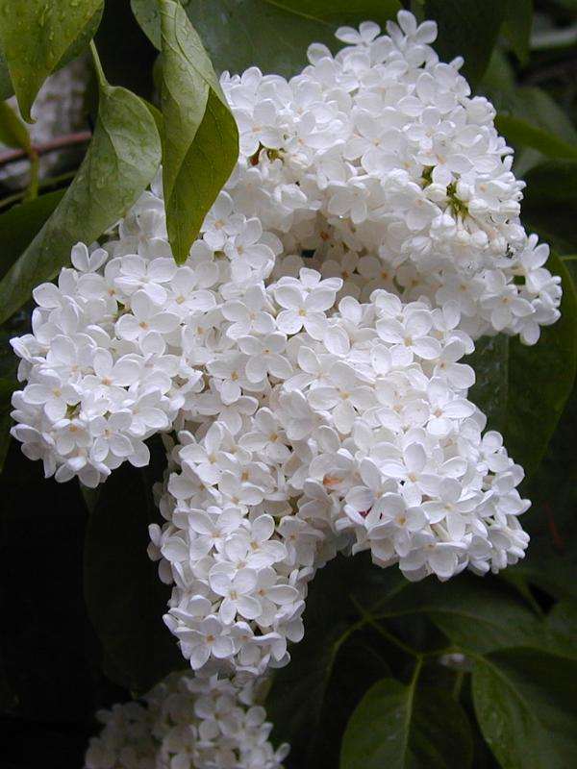
Сирень - символ счастья, нежности и радости.
Сирень - символ весны.
Сирень- символ летних ночей.

Slide 14
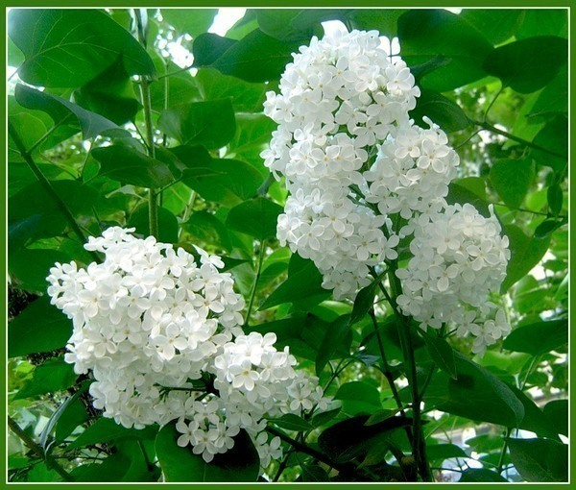
Тема сирени в романе И.А. Гончарова «Обломов»

Slide 15
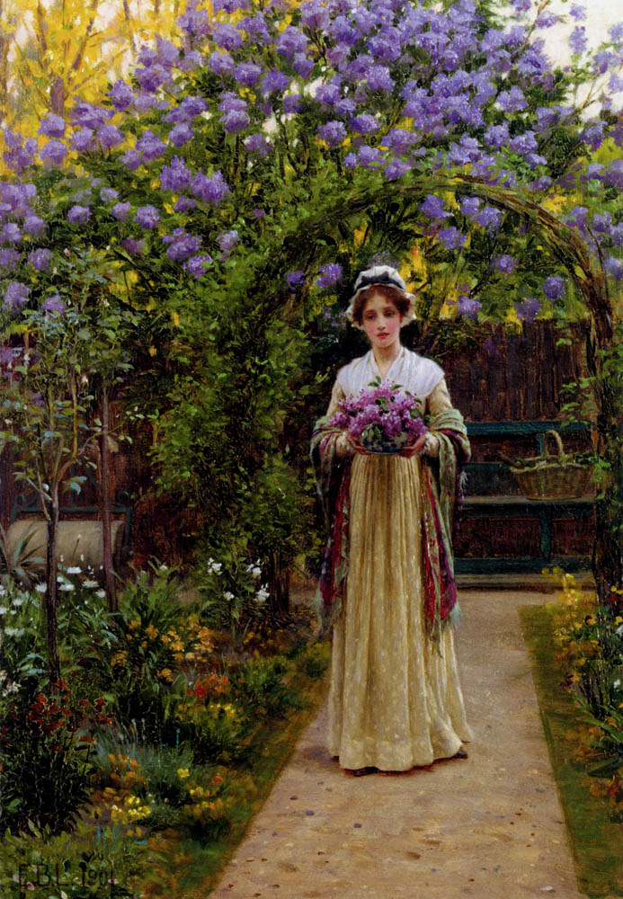
Во время прогулки с Обломовым Ольга сорвала ветку сирени. Для Ольги и Обломова эта ветка явилась символом начала их отношений и в то же время предвестила конец.

Slide 16
Избирая сирень как эмблему, символ любви, герои и не подозревают об этом. Обломов, который говорит: «…Ни резеды, ни роз не люблю,»- и не предполагает, что он отказывается от тех цветов, которые являются символами любви и любовного влечения, и вместе с Ольгой предпочитает им сирень, которая уже в самом начале их отношений пророчит разлуку.

Slide 17

Сирень в романе символизирует возможность изменений к лучшему. Ветка сирени, брошенная Ольгой и подобранная Обломовым, им обоим помогает понять чувства друг друга. Но так же, как отцветает сирень по весне, уходит в прошлое и любовь молодых людей.

Slide 18

Спасибо за внимание!

